Slide 1



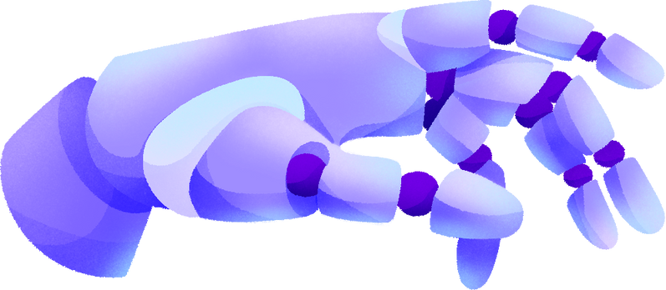
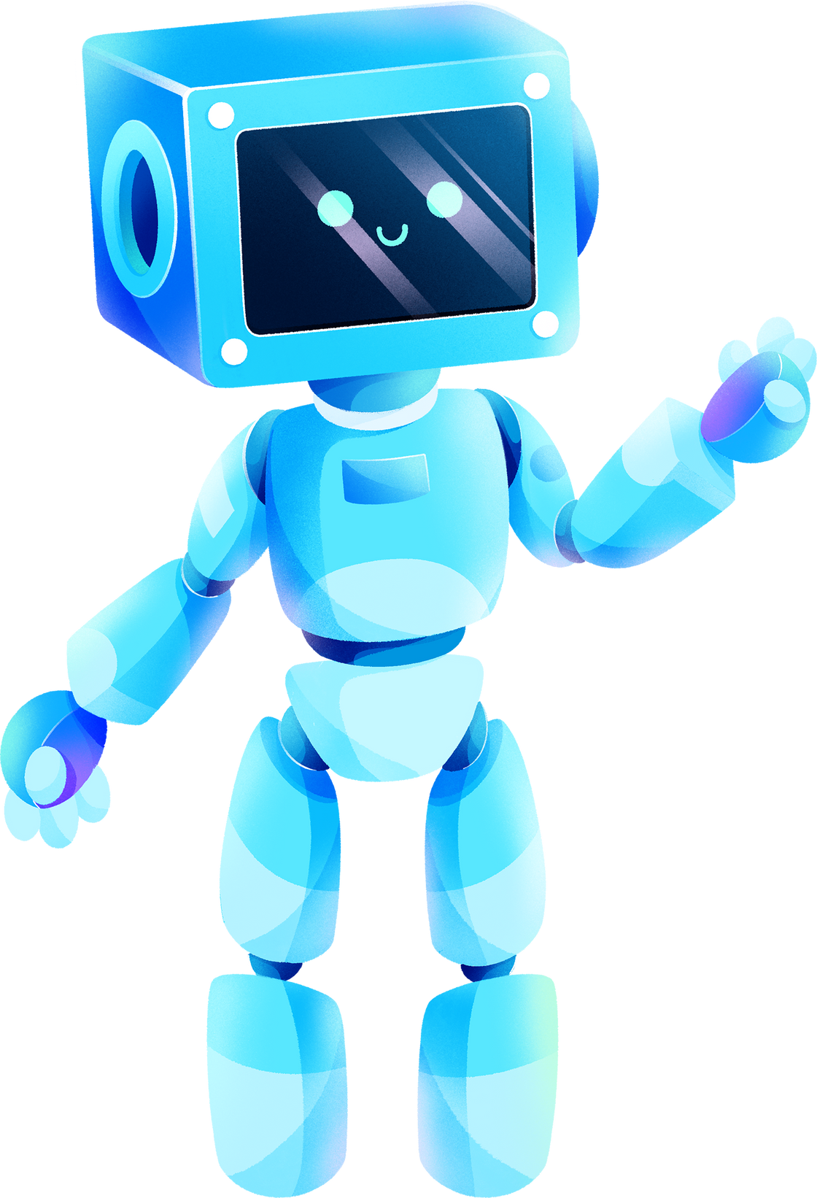
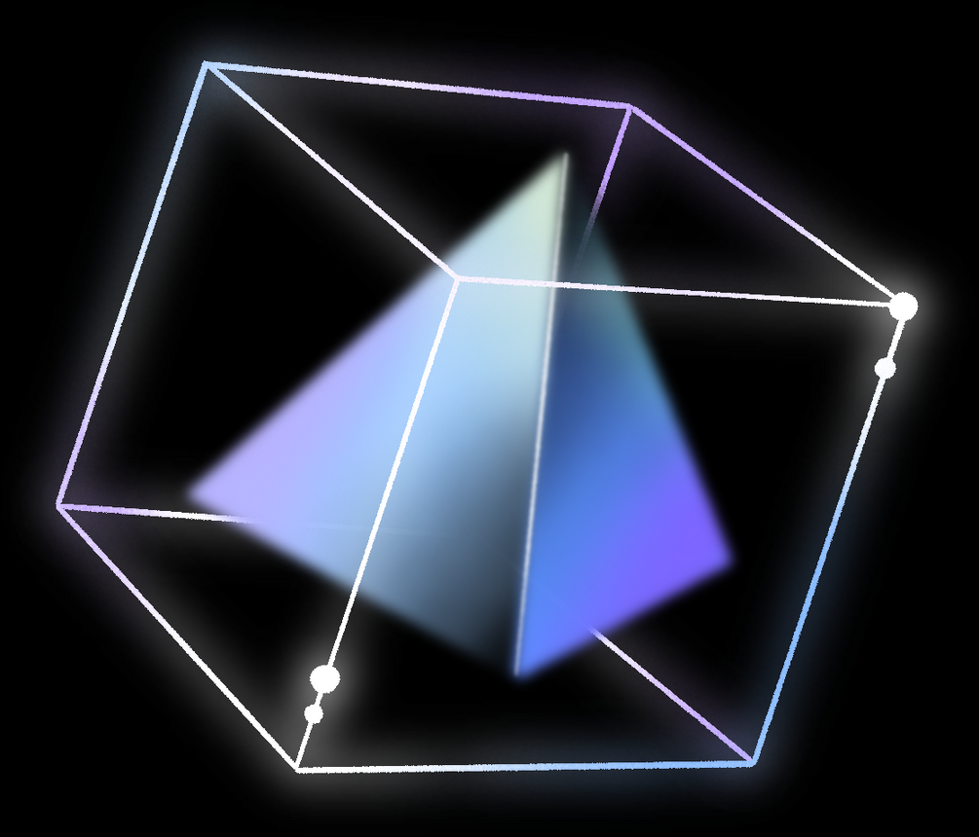
WEEKLY REPORT LAB FTDC
TEAM 5
Team Members :
Abdul Aziz

Slide 2
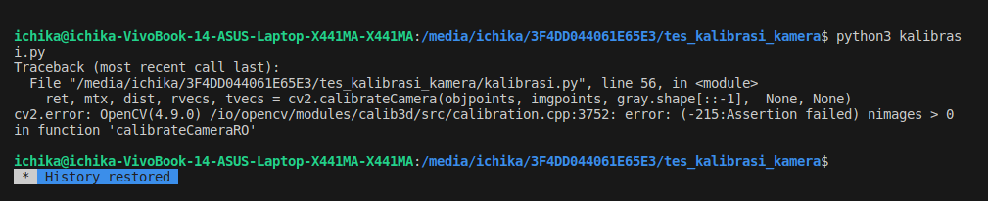
Report on Abdul Aziz
Learning Camera Calibration and Trying to Run the Camera Calibration Program
This week, I have been exploring camera calibration through a variety of sources, including a reference guide and YouTube tutorials. I attempted to run a camera calibration program using pictures of chessboard patterns that I had taken myself as calibration material. However, I encountered some errors. Upon further investigation, I discovered that the issue was with the images I provided. Despite taking additional pictures, the error persisted.
Capture Error

Slide 3
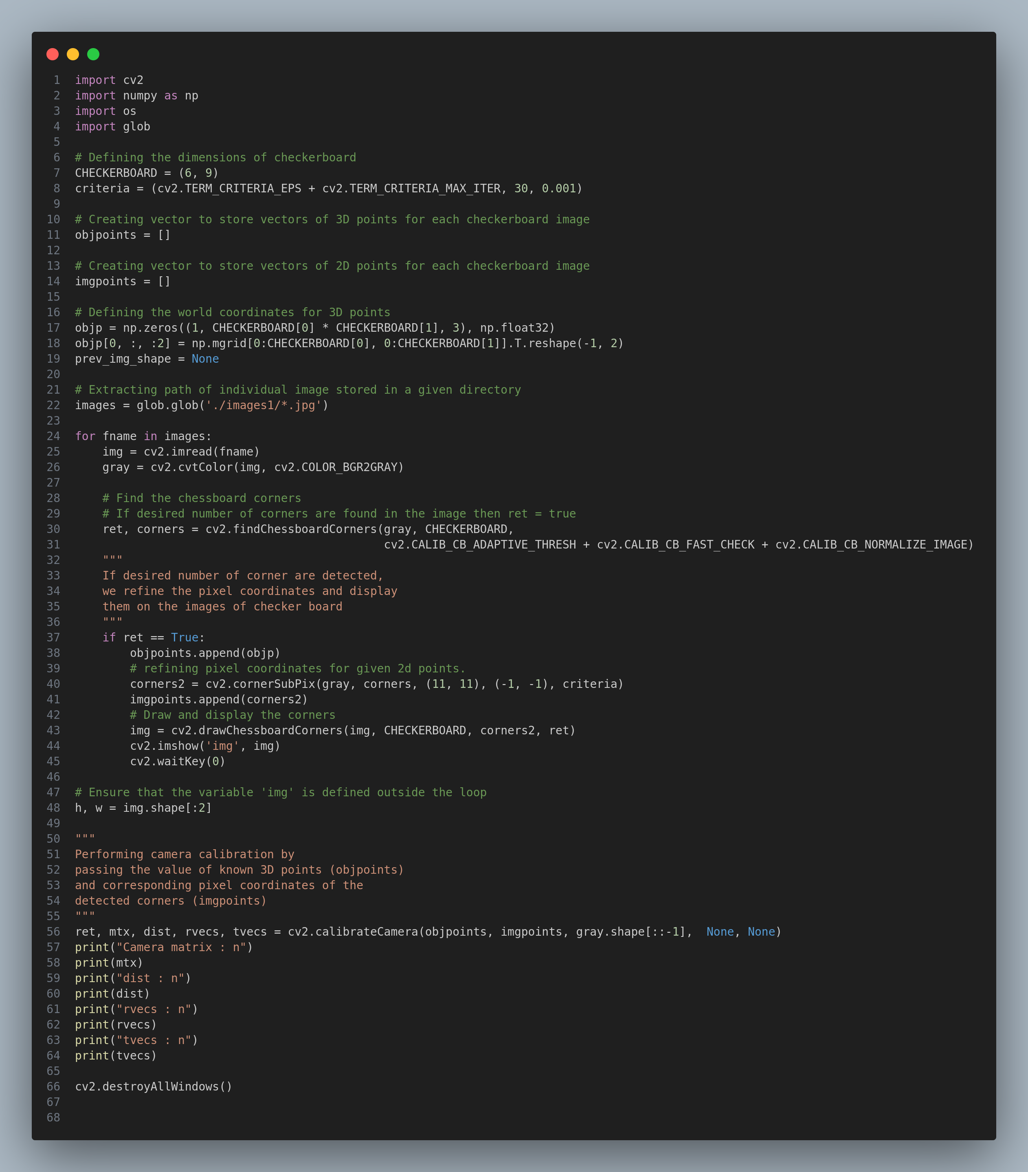
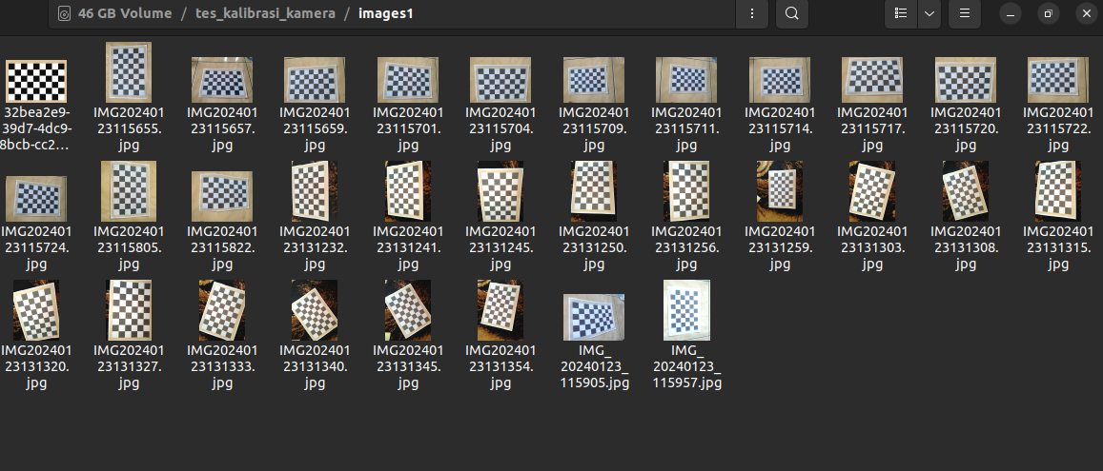
Capture Program
chess board pictures

Slide 4
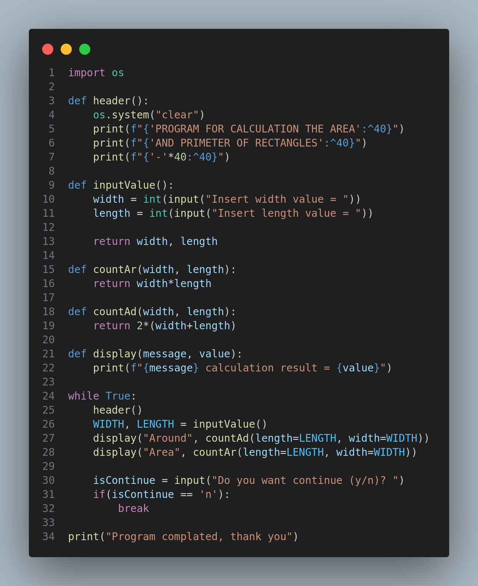
Report on Abdul Aziz
Capture Program
2. Learning Fundamentals of Python
This week, I had the opportunity to study basic Python, specifically functions, and I was able to use this knowledge to create a program that calculates the area and perimeter of a rectangle.
Source
https://github.com/aziz-0110/weekly-report-1-FTDC
https://www.analyticsvidhya.com/blog/2021/10/a-comprehensive-guide-for-camera-calibration-in-computer-vision/
I am endeavoring to enhance my English language proficiency, so I kindly request your pardon for any imprecisions in my vocabulary selection.

Slide 5
Silahkan dilanjutkan
Introduction
Apa saja pengertian, tujuan, manfaat, risiko, dan tantangan dari teknologi Neuralink?
Bagaimana proses pengembangan, pemasangan, dan pengoperasian teknologi Neuralink?
Bagaimana sudut pandang etika, hukum, dan agama terhadap teknologi Neuralink?
Bagaimana dampak dan implikasi teknologi Neuralink bagi masa depan manusia?
Pengaruh Neuralink Terhadap Perkembangan Ipteks?
Video neuralink

Slide 6

The Report by Abdul Aziz
Laporan Abdul Aziz
Mempelajari Dasar Kalibrasi Camera dan Mencoba Running program Calibrasi Camera
Minggu ini saya belajar kalibrasi kamera dari referensi yang diberikan dan youtube. Saya juga mencoba menjalankan program kalibrasi kamera yang ada direferensi dengan gambar-gambar papan catur yang saya foto sendiri sebagai bahan kalibrasi, dan hasil dari program kalibrasi tersebut error. Setalah saya cari tahu penyebab errornya ada pada gambar yang saya berikan, namun setelah mencoba mengambil lebih banyak gambar hasilnya tetap sama.

Slide 7
TUJUAN, MANFAAT, DAN RESIKO NEURALINK
Tujuan
Jangka Pendek
Mengobati penyekit-penyakit otak yang serius.
Jangka Panjang
Meningkatkan kinerja manusia (transhumanisme)
Manfaat
Kesehatan
Pendidikan
Hiburan
Dapat membantu pasien yang mengalamin ganguan saraf
Resiko
Infeksi
Peradangan
Kerusakan otak

Slide 8
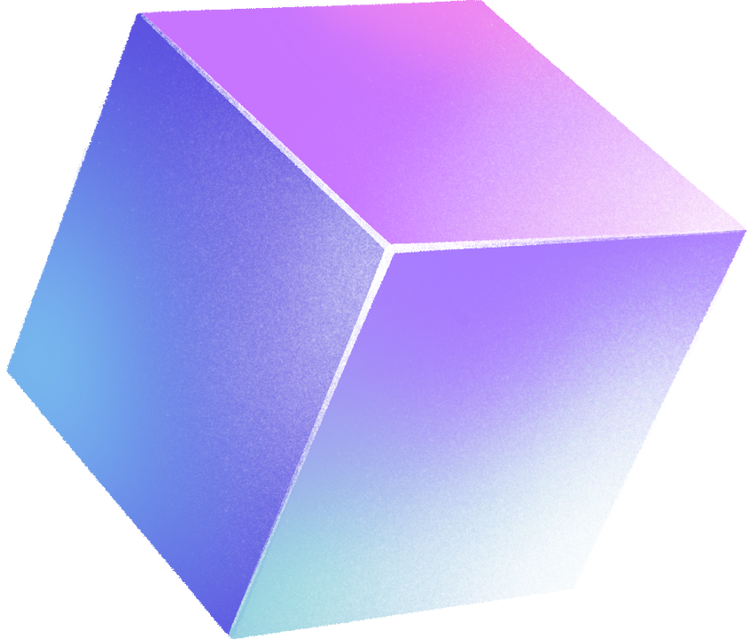
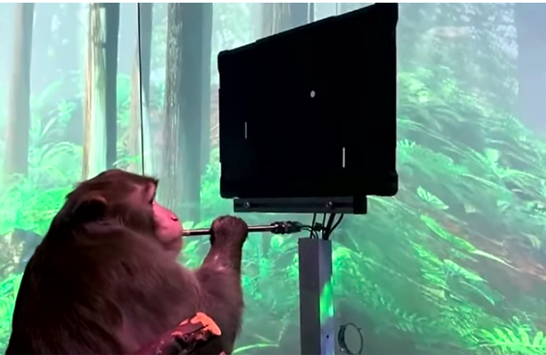
PENGEMBANGAN NEURALINK
Proses pengembangan Neuralink melibatkan berbagai bidang ilmu, seperti neurobiologi, biokimia, robotika, dan kecerdasan buatan. Neuralink menggunakan chip yang disebut N1 Chipset, yang memiliki 1.024 elektrode yang dapat merekam dan merangsang aktivitas listrik di otak.
Neuralink telah melakukan berbagai penelitian dan percobaan untuk menguji dan memperbaiki teknologi ini. Neuralink telah menggunakan hewan seperti tikus dan babi sebagai subjek uji coba, dengan menanamkan chip ke dalam otak mereka dan mengamati respon mereka terhadap stimulasi listrik. Neuralink juga telah memperlihatkan kemampuan teknologi ini dengan membuat monyet bisa bermain permainan Pong hanya dengan pikiran

Slide 9
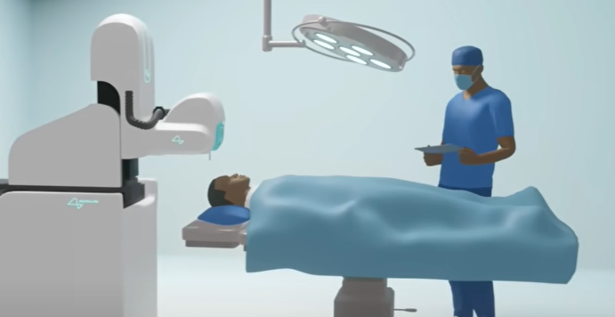
PEMASANGAN NEURALINK
Proses pemasangan Neuralink membutuhkan pembedahan yang invasif dan berisiko. Pembedahan ini dilakukan dengan mengambil sebagian kecil dari tengkorak kepala dan menggantinya dengan chip Neuralink. Chip ini kemudian terhubung dengan perangkat eksternal yang diletakkan di belakang telinga, yang berfungsi sebagai pemroses data dan penghubung dengan internet.
Neuralink bekerja sama dengan ahli bedah saraf dan robotika untuk membuat proses pemasangan ini semudah dan seaman mungkin. Neuralink menggunakan robot yang dapat menanamkan kabel-kabel tipis ke otak dengan presisi dan kecepatan tinggi, tanpa merusak jaringan otak yang sehat.

Slide 10
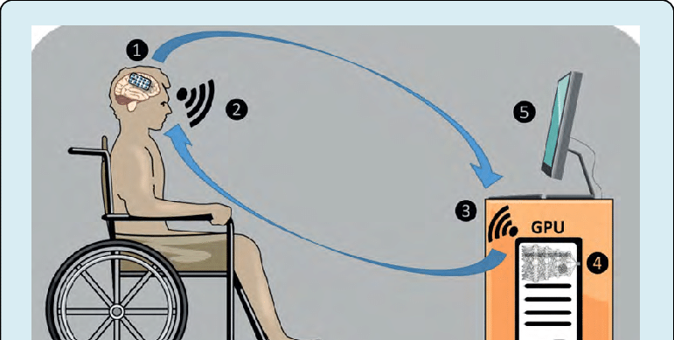
PENGOPERASIAN NEURALINK
Proses pengoperasian Neuralink dilakukan dengan menggunakan aplikasi seluler yang dapat mengatur dan mengontrol chip Neuralink. Aplikasi ini dapat menampilkan data aktivitas otak, mengatur parameter stimulasi, dan memilih fungsi yang diinginkan oleh pengguna. Pengguna dapat mengoperasikan Neuralink dengan menggunakan pikiran mereka, tanpa perlu menyentuh atau melihat perangkat seluler.

Slide 11




SUDUT PANDANG ETIKA, HUKUM, DAN AGAMA TERHADAP NEURALINK
01
Dari sudut pandang etika, Neuralink dapat dipandang sebagai teknologi yang bermanfaat bagi kesejahteraan manusia, tetapi juga dapat dipandang sebagai teknologi yang berbahaya bagi martabat manusia.
Dari sudut pandang hukum, Neuralink dapat dipandang sebagai teknologi yang membutuhkan regulasi dan perlindungan yang ketat, tetapi juga dapat dipandang sebagai teknologi yang sulit untuk diatur dan diawasi.
02
Dari sudut pandang agama, Neuralink dapat dipandang sebagai teknologi yang sesuai dengan ajaran agama, tetapi juga dapat dipandang sebagai teknologi yang bertentangan dengan ajaran agama.
03

Slide 12
DAMPAK DARI NEURALINK
Dampak positif
Meningkatkan kualitas hidup
Kesehatan manusia
Hiburan
Dapat membantu pasien yang mengalamin ganguan saraf
Dampak negatif
Ketergantungan pada teknologi
Memicu diskriminasi
Rentan diretas dan disalah gunakan

Slide 13
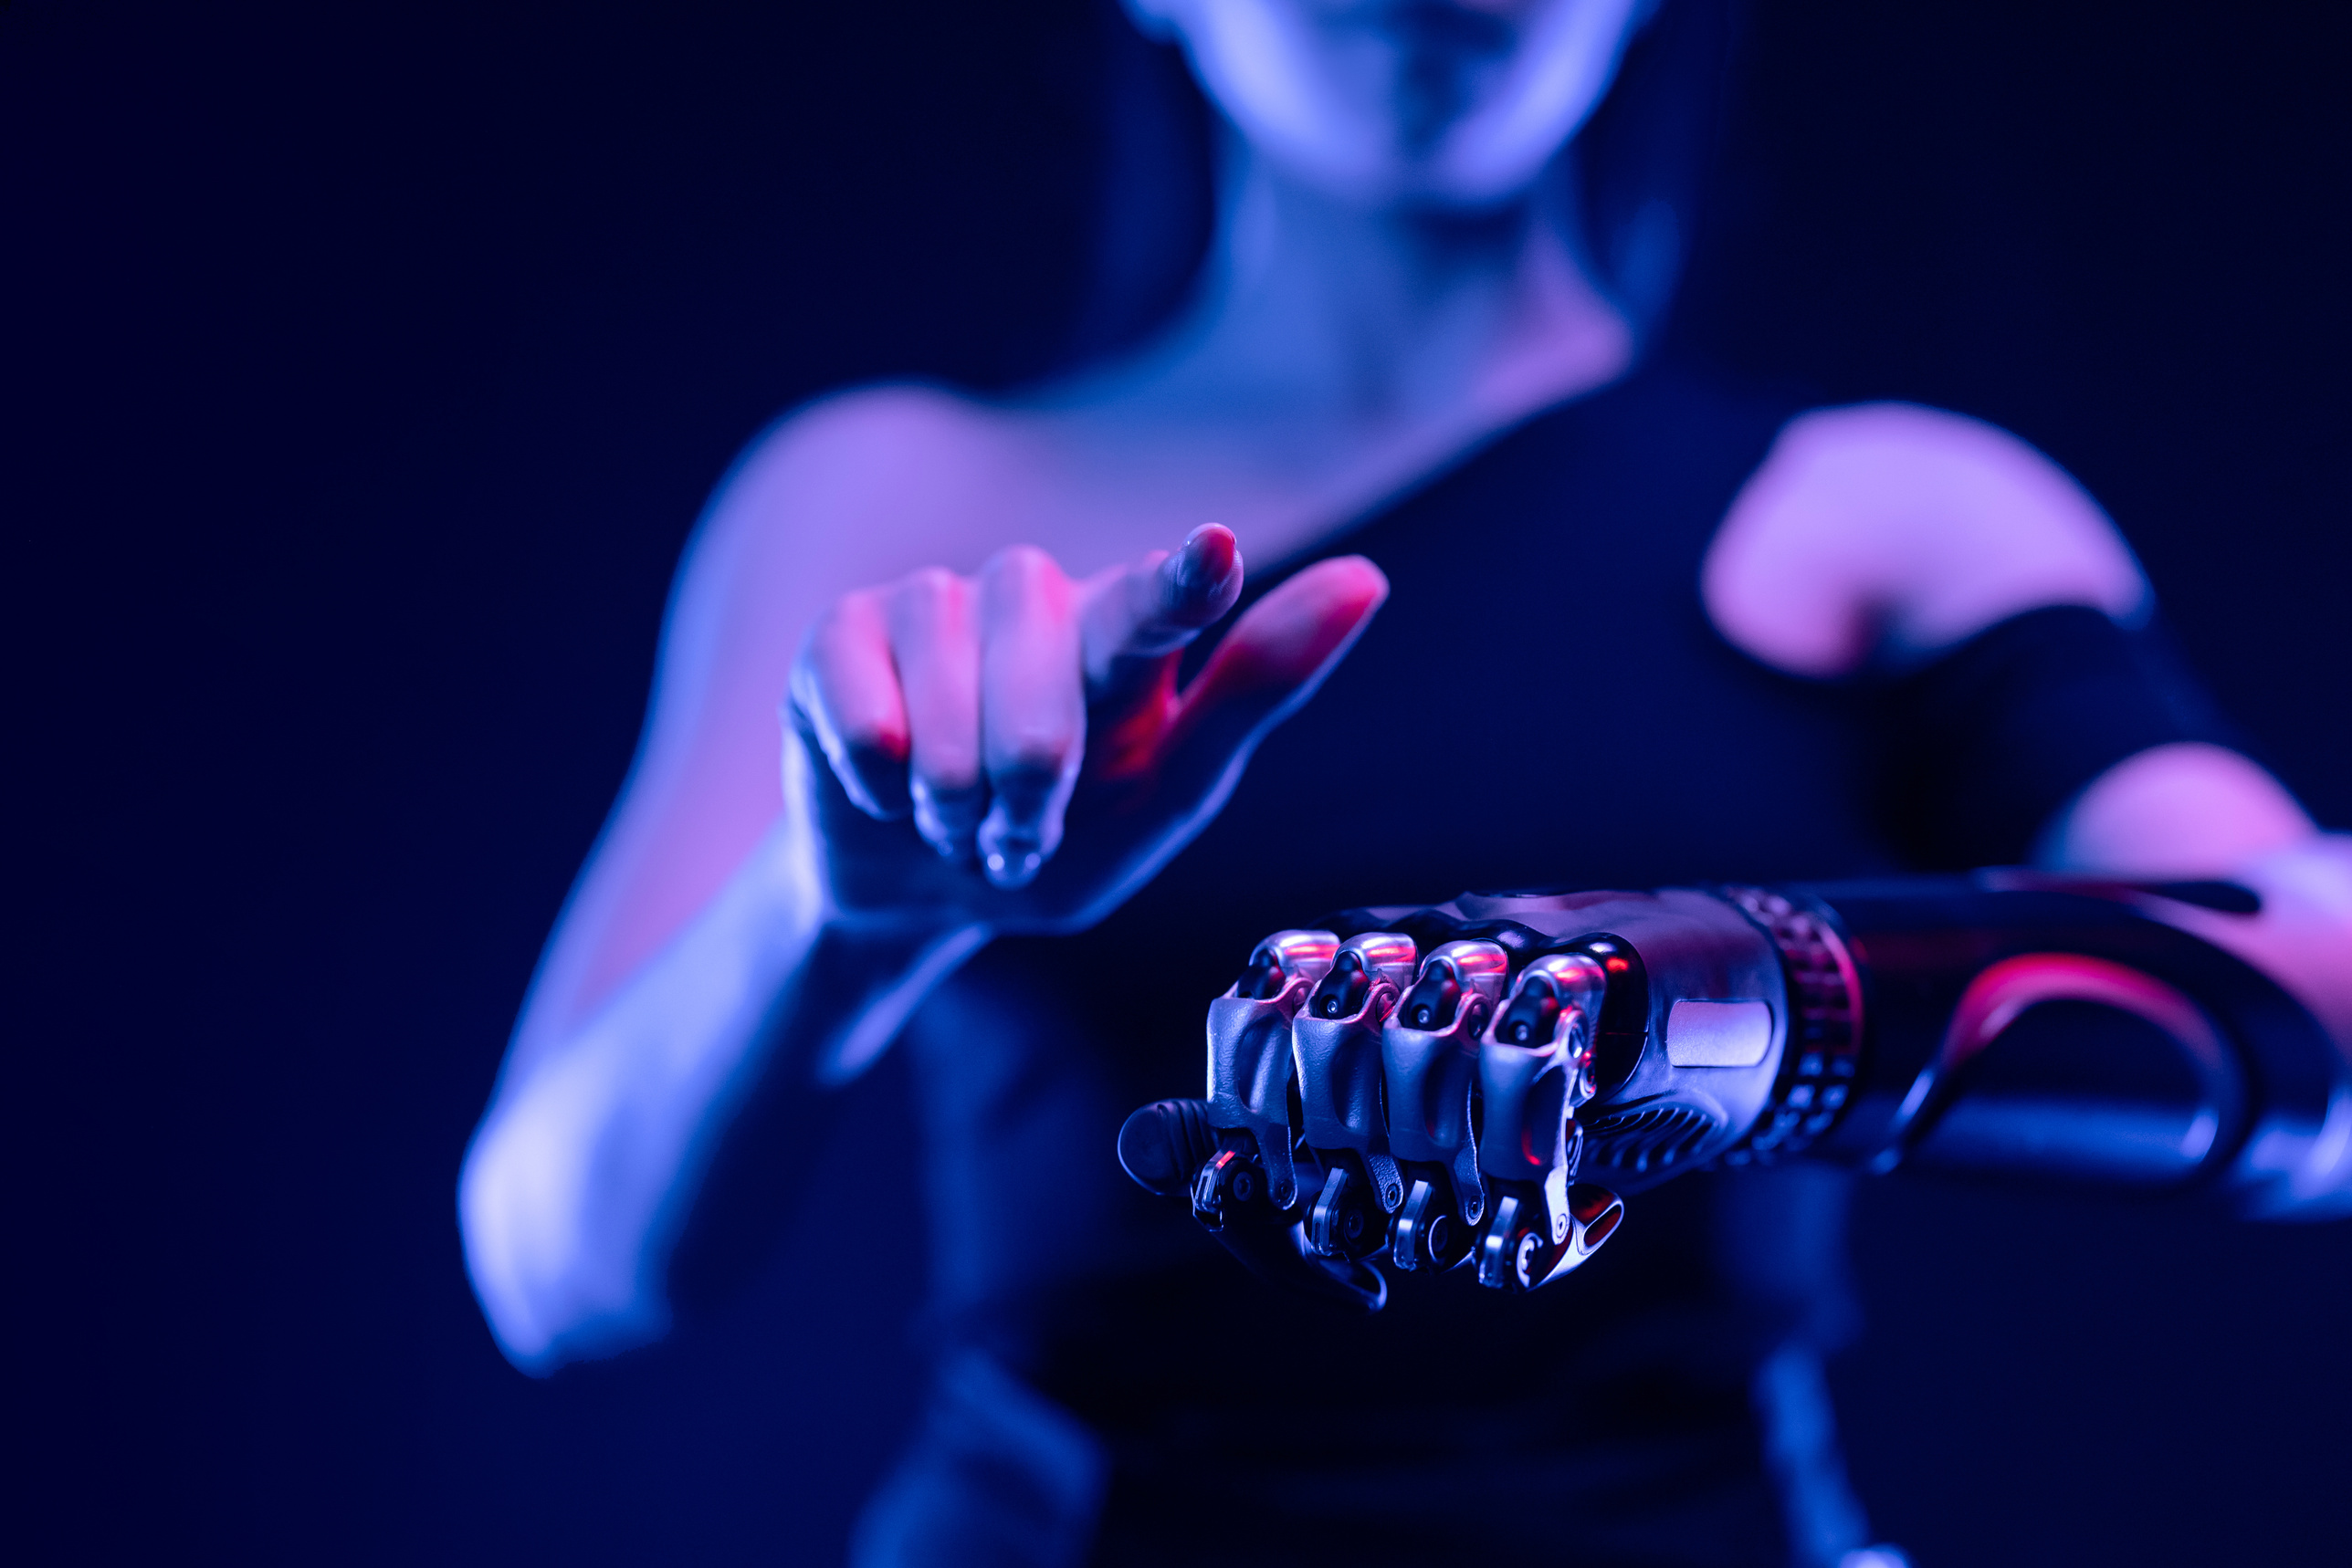
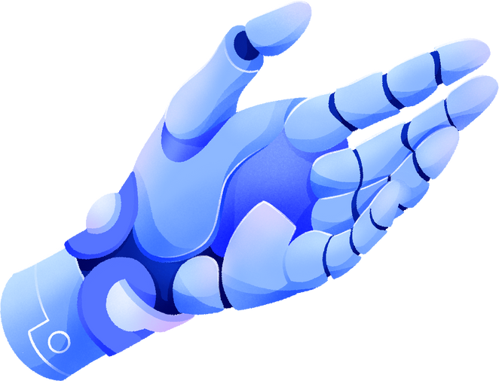

PENGARUH NEURALINK TERHADAP PERKEMBANGAN IPTEKS
Neuralink adalah teknologi yang dapat memberikan pengaruh yang besar terhadap perkembangan ipteks, khususnya di bidang neuroteknologi, kecerdasan buatan, dan antarmuka otak-komputer. Neuralink merupakan teknologi yang menggabungkan kekuatan otak manusia dengan kecanggihan komputer, dengan cara menanamkan chip ke dalam otak manusia. Teknologi ini dapat digunakan untuk berbagai tujuan, seperti mengobati penyakit otak, meningkatkan kemampuan kognitif, atau berinteraksi dengan media digital.
Neuralink juga dapat memberikan tantangan dan peluang baru bagi ipteks, baik dari sisi teknis, etis, hukum, maupun agama. Neuralink membutuhkan penelitian dan pengembangan yang cermat dan akurat, yang melibatkan berbagai bidang ilmu, seperti neurobiologi, biokimia, robotika, dan kecerdasan buatan. Neuralink juga menimbulkan berbagai pertanyaan dan perdebatan yang berkaitan dengan dampak dan implikasi teknologi ini bagi manusia, seperti mengenai identitas, kehendak bebas, martabat, dan hubungan dengan Tuhan.

